Slide 1
các họ phân phối LIÊN HỢP
Lê Phúc Lữ, IUH 2022
Khoa học dữ liệu K15

Slide 2
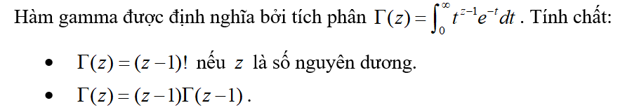
Hàm gamma
Hàm Gamma là cơ sở quan trọng để xây dựng hai họ phân phối: Gamma và Beta.

Slide 3
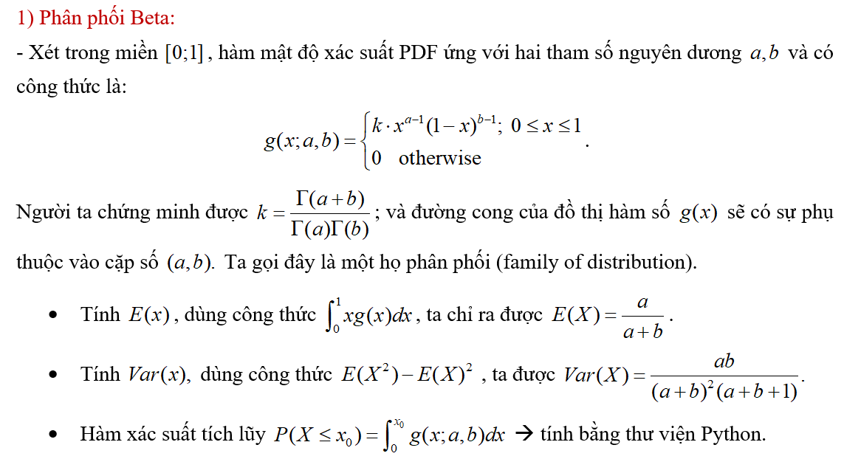
Nhắc lại về phân phối beta

Slide 4
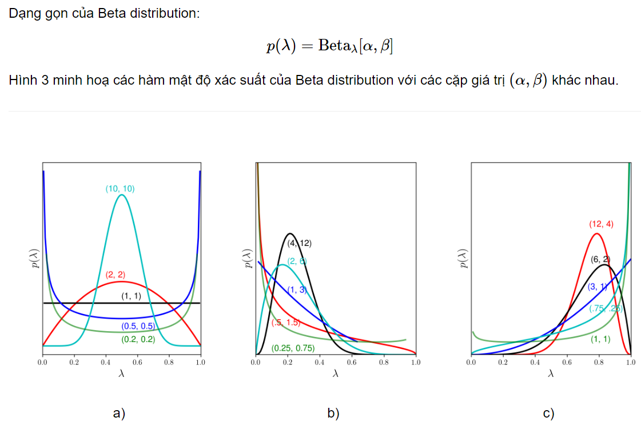

Slide 5
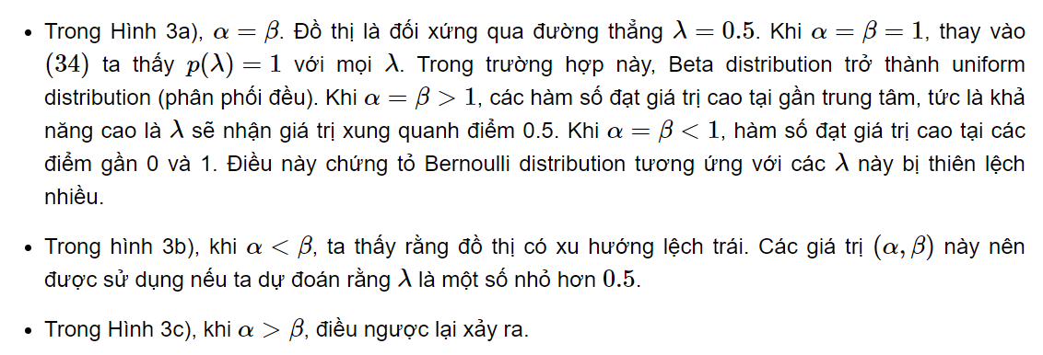

Slide 6
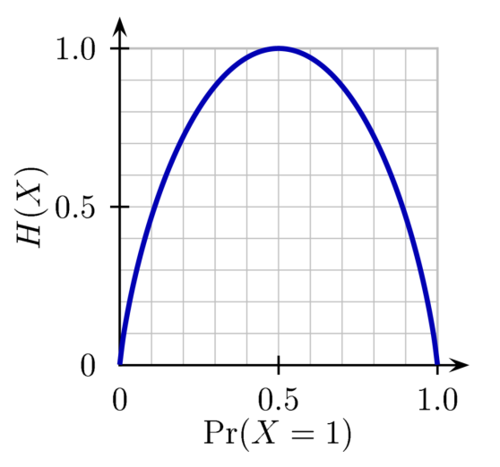


Entropy
BIẾN RỜI RẠC
BIẾN NGẪU NHIÊN RỜI RẠC
Là công thức hoàn chỉnh mà Claude E. Shannon, tác giả của Information Theory đưa ra.
Với f là hàm mật độ xác suất, đây còn được gọi là Entropy Boltzmann, Entropy liên tục, hay Entropy vi phân.

Slide 7
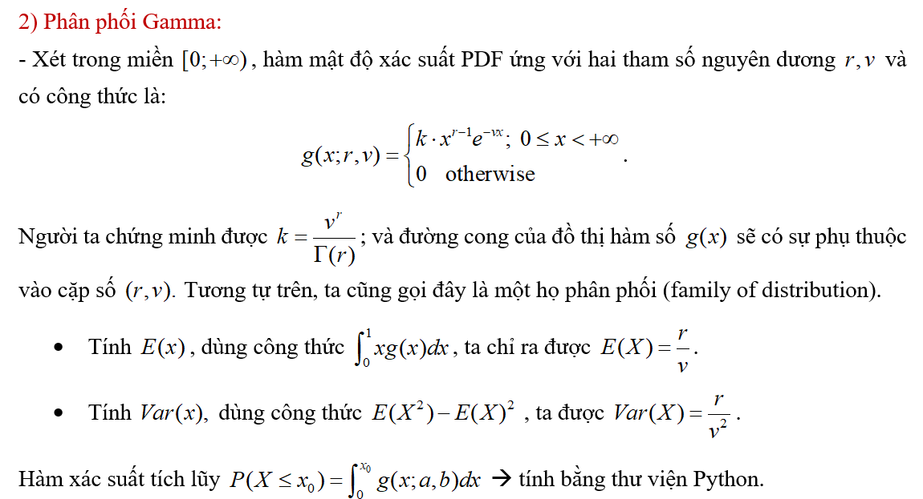
NHẮC LẠI VỀ PHÂN PHỐI GAMMA

Slide 8
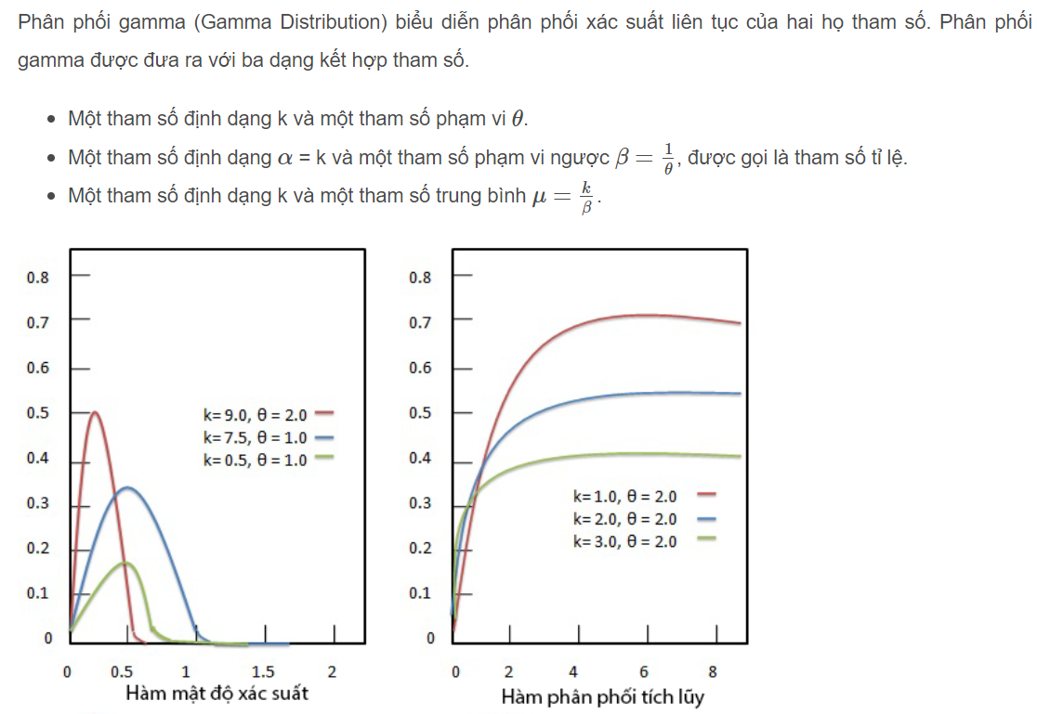
PHÂN PHỐI GAMMA (tiếp)

Slide 9
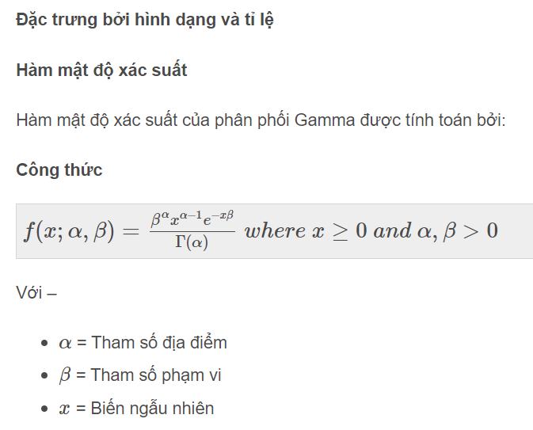
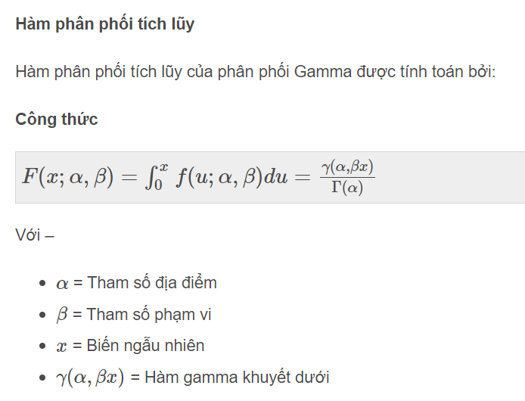
HÌNH DẠNG VÀ TỶ LỆ

Slide 10
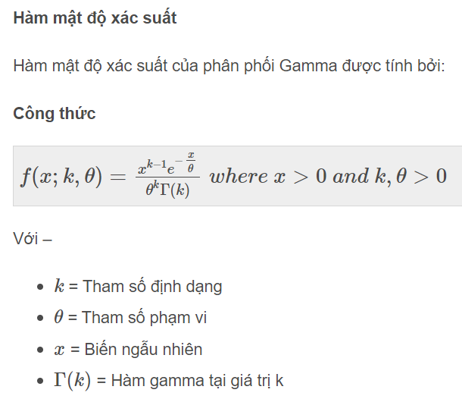
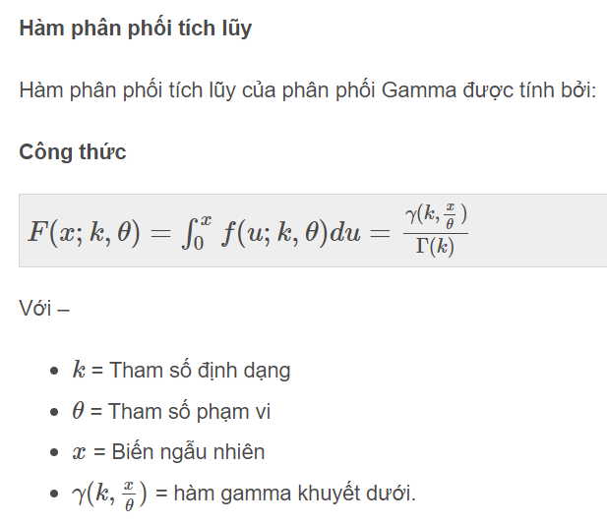
HÌNH DẠNG VÀ PHẠM VI

Slide 11
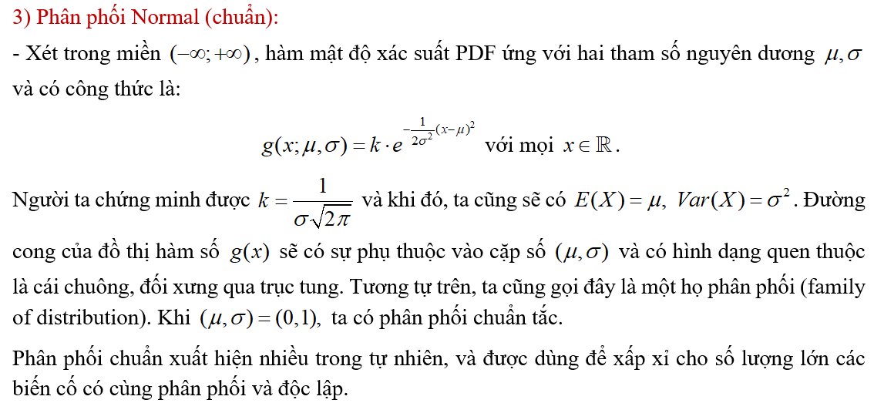
Nhắc lại về phân phối chuẩn

Slide 12
Chú ý
Khi a, b >= 10, phân phối Beta sẽ xấp xỉ với phân phối chuẩn.
Vì các đặc trưng của hàm PDF, người ta không bao giờ xấp xỉ phân phối Gamma bởi phân phối chuẩn.
Khi n phân phối có tính chất iid (identical, independence distribution) với n >= 25 thì tổng của chúng sẽ được xấp xỉ tốt bởi phân phối chuẩn.

Slide 13
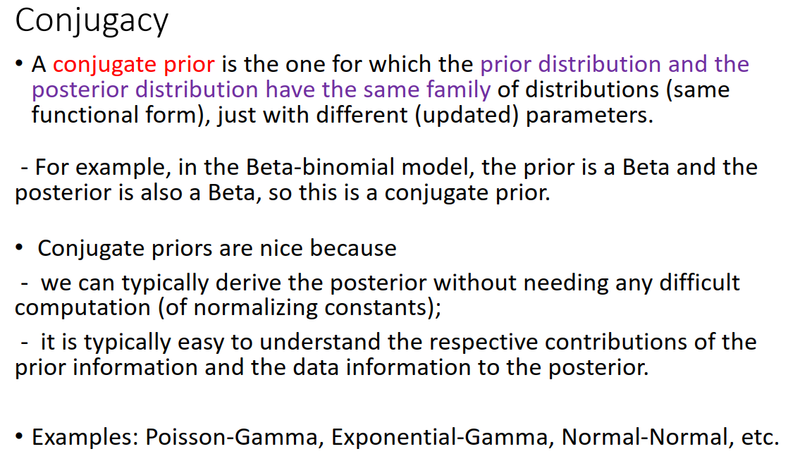

Slide 14
LIÊN HỢP TRONG BAYESIAN LÀ GÌ?
Một họ các phân phối tiên nghiệm pi được gọi là liên hợp với mô hình f(x | theta) nếu phân phối hậu nghiệm của chúng cũng thuộc họ đó.
Ta có 3 họ liên hợp cơ bản:
Họ Gamma liên hợp với mô hình Poisson.
Họ Beta liên hợp với mô hình nhị thức.
Họ Chuẩn liên hợp với mô hình chuẩn.

Slide 15
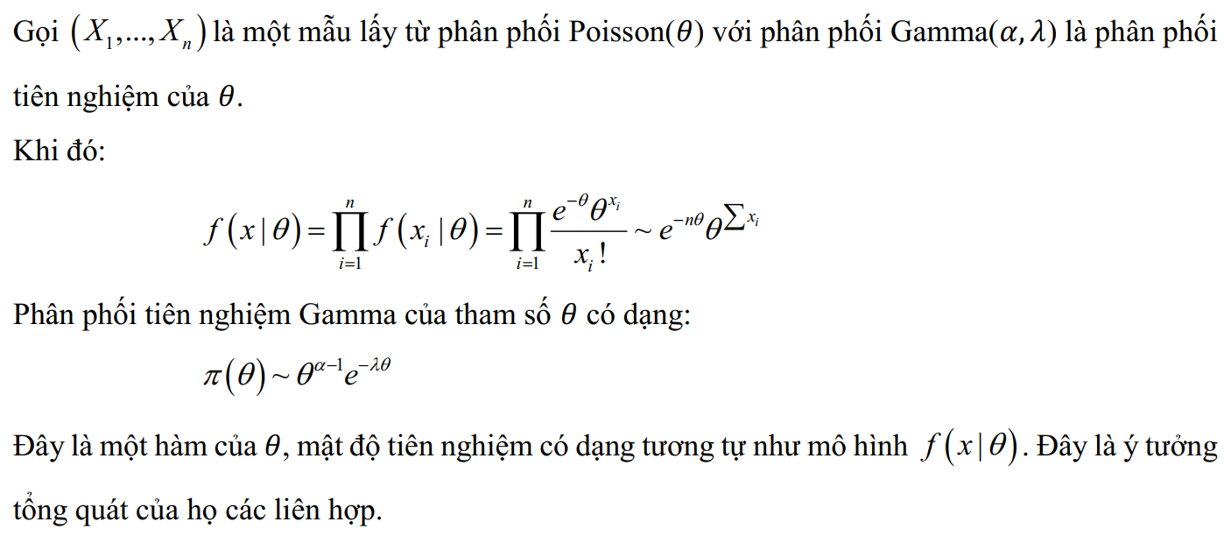
GAMMA ~ POISSON

Slide 16
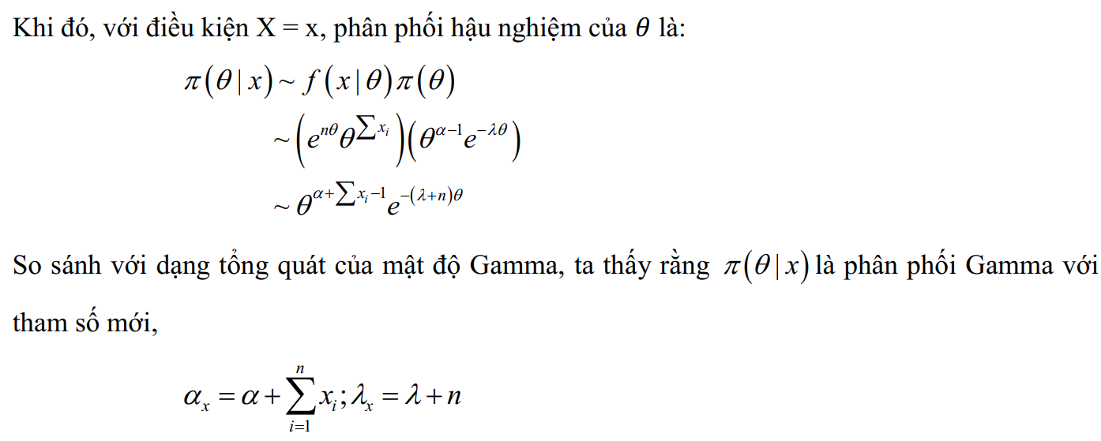
GAMMA ~ POISSON (cont)

Slide 17
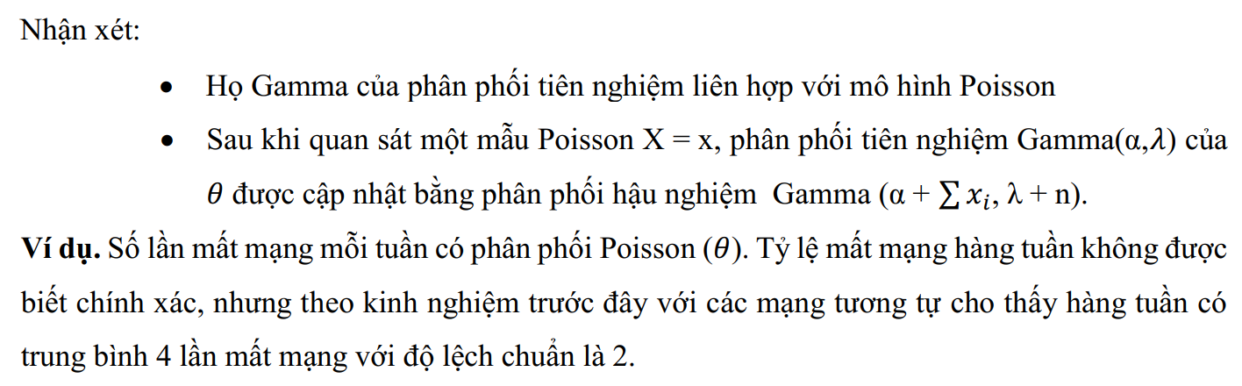
Nhận xét – ví dụ

Slide 18
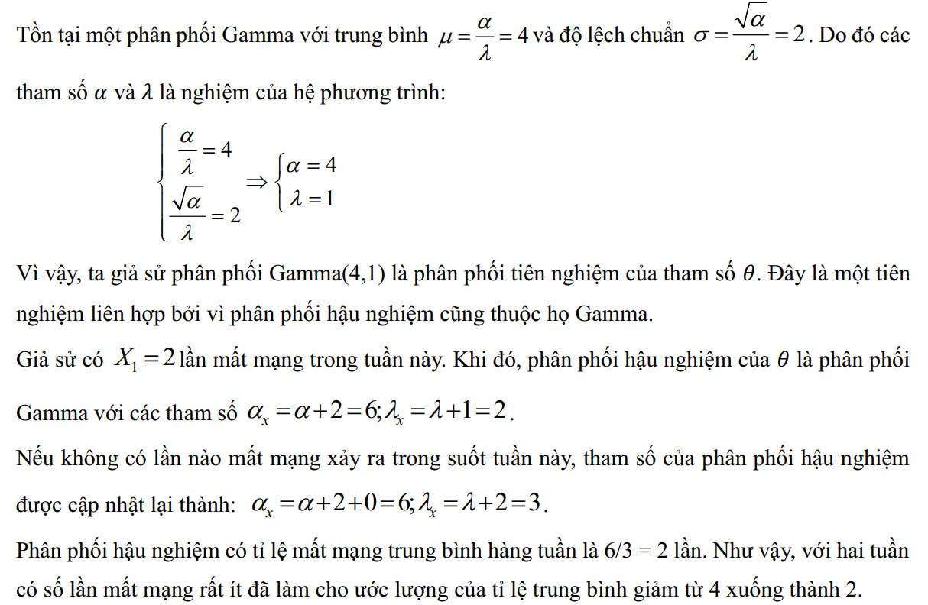

Slide 19
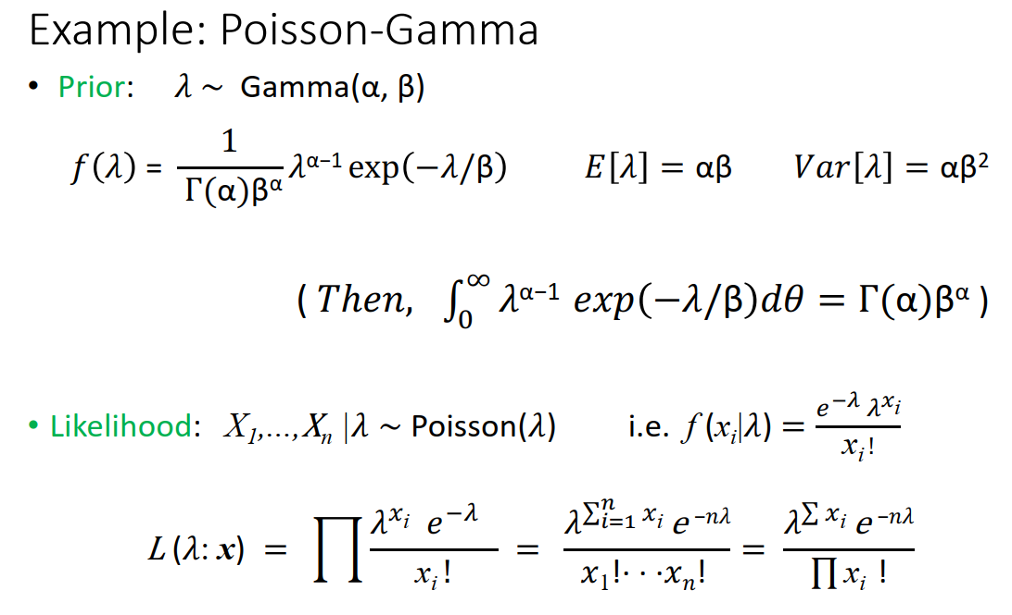

Slide 20
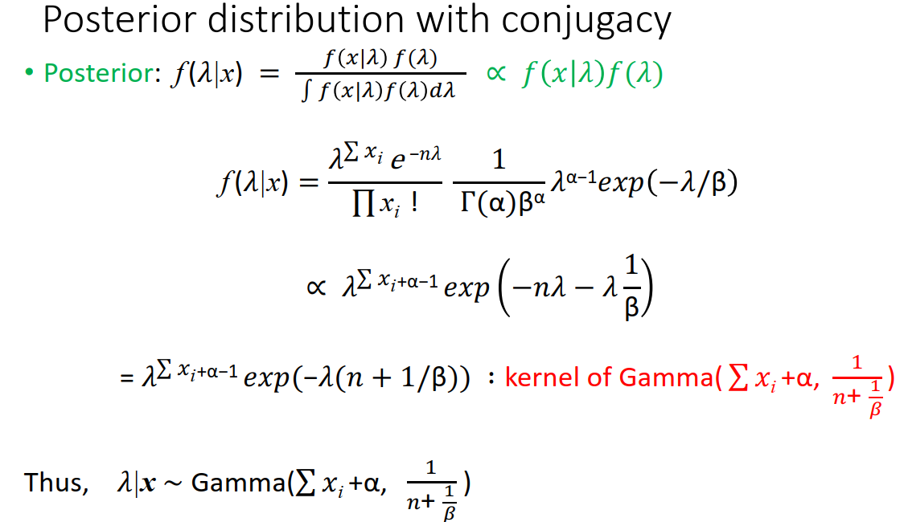

Slide 21
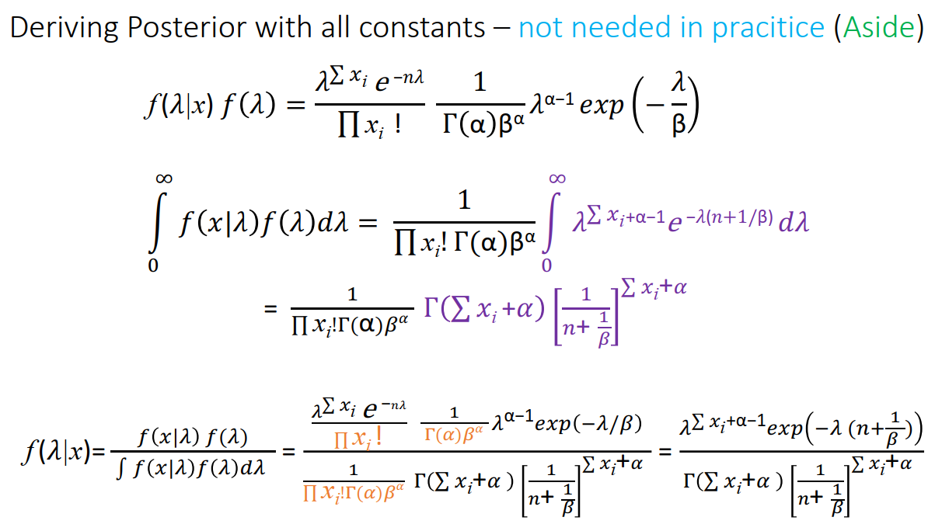

Slide 22
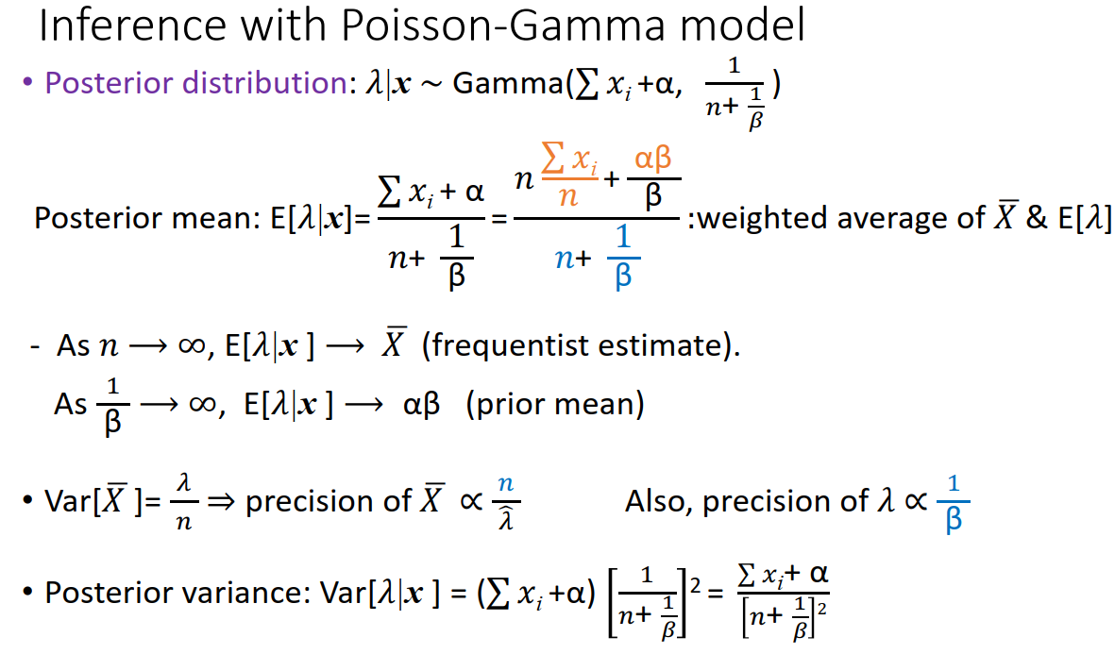

Slide 23
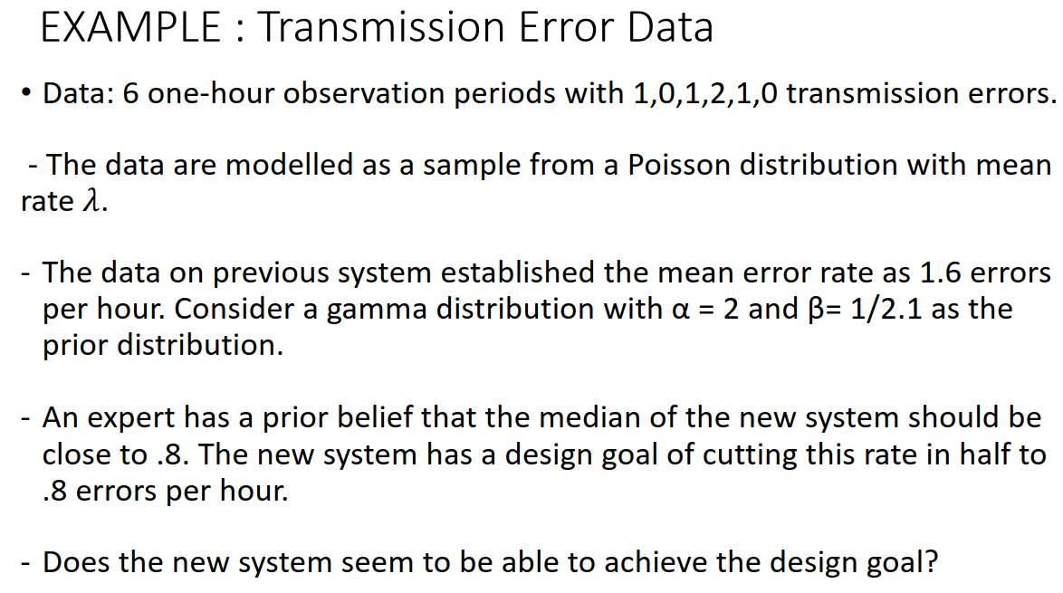

Slide 24
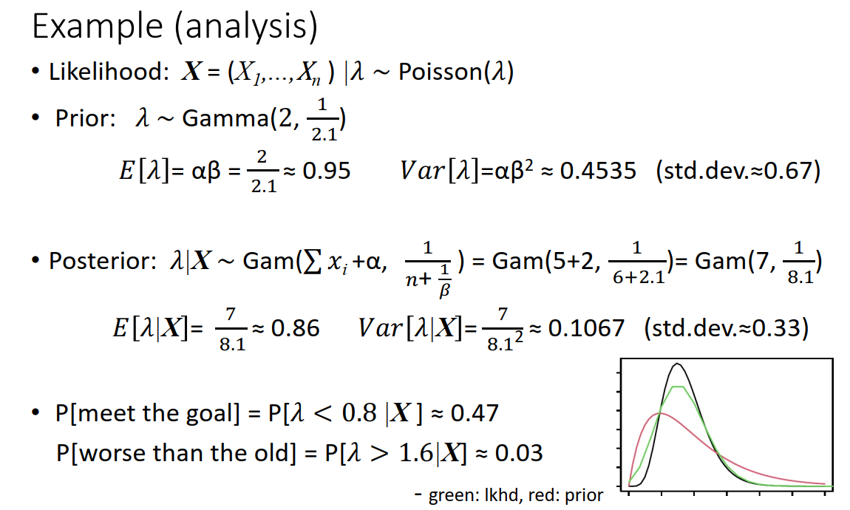

Slide 25
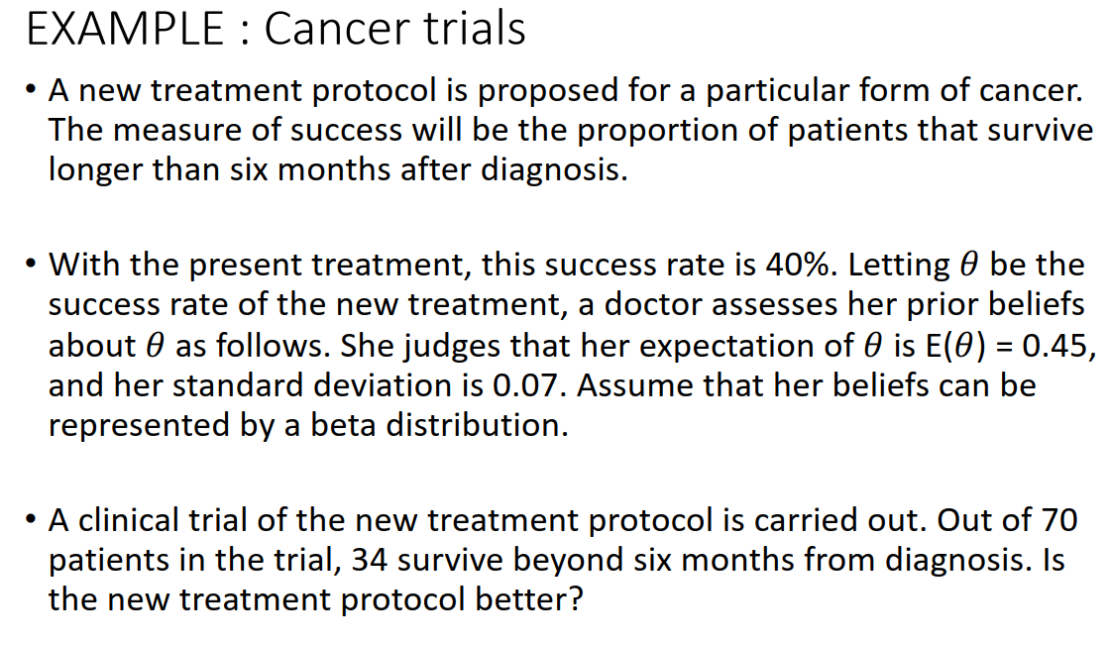

Slide 26
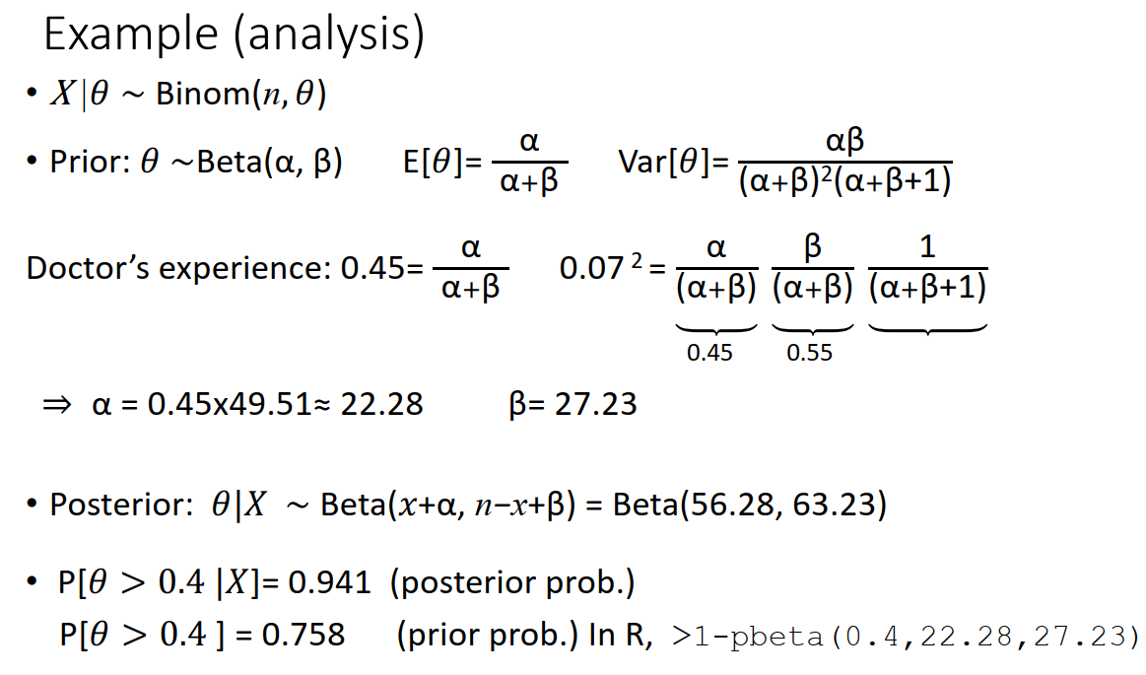

Slide 27
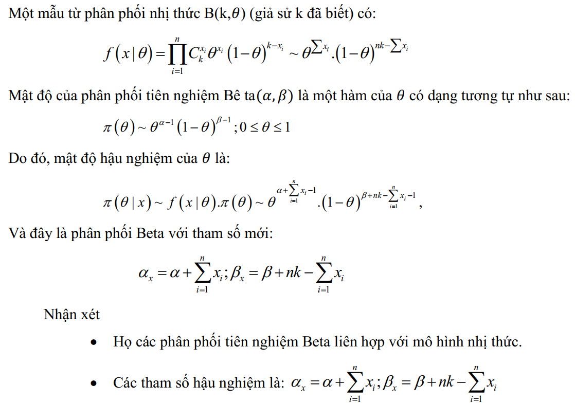
Beta ~ nhị thức

Slide 28
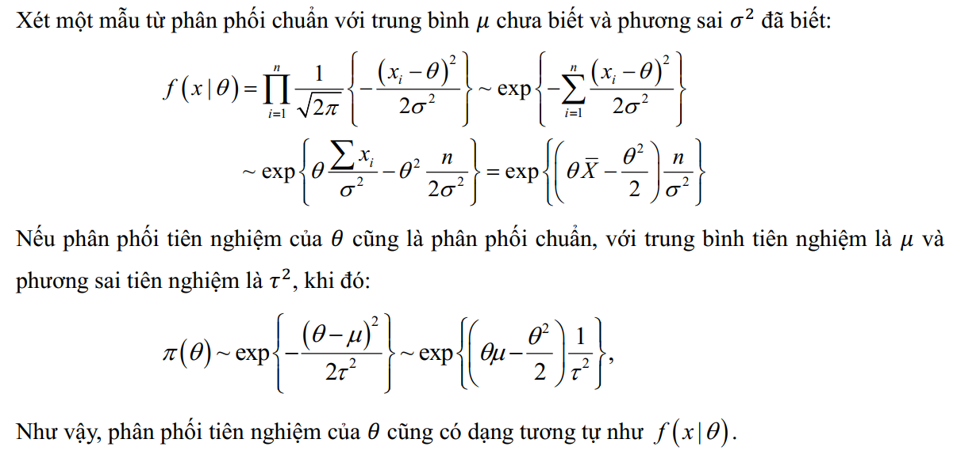
CHUẨN ~ CHUẨN

Slide 29
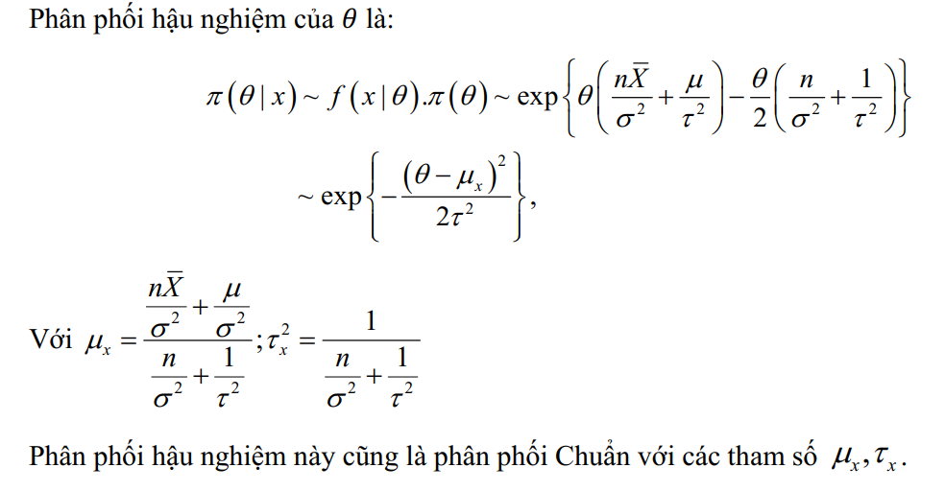

Slide 30
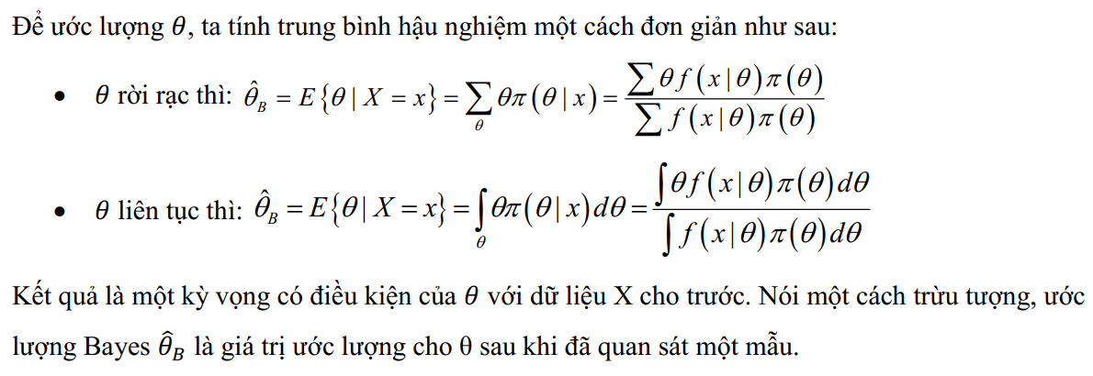
ƯỚC LƯỢNG BAYES

Slide 31
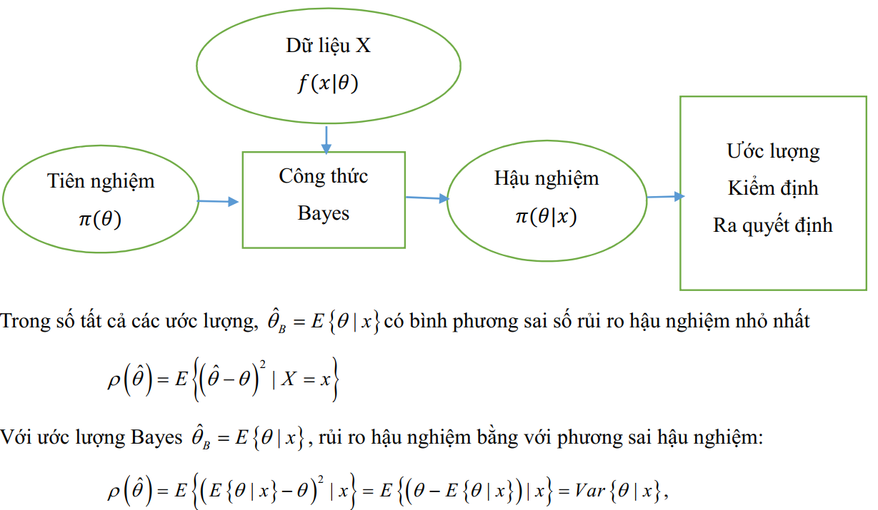

Slide 32
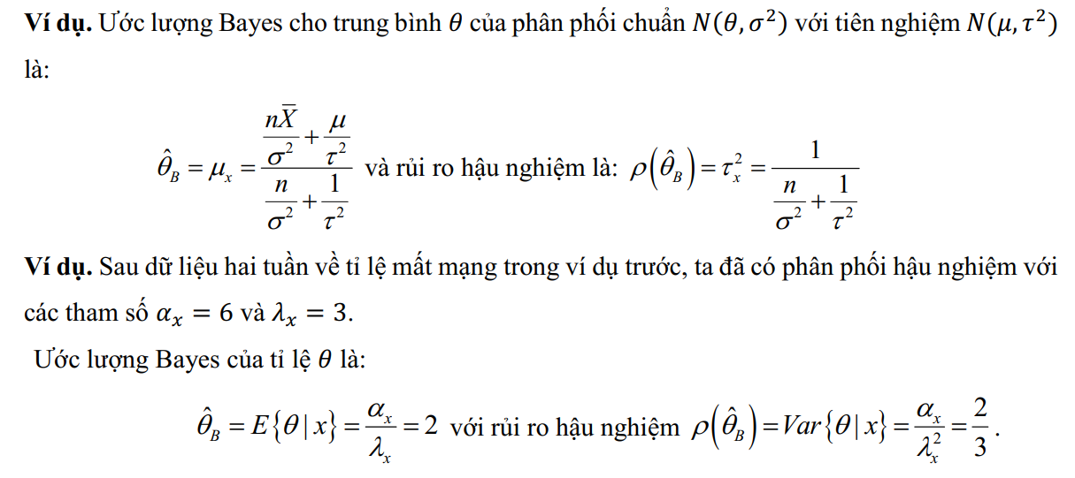
Ví dụ

